Slide 1
Trabajo Práctico Integrador
Desarrollo de aplicaciones para IoT
Profesores:
Ing. Mariano Bustos
Mg. Lic. Leopoldo Zimperz
Alumno:
Ing. García Cristian Matias
10 de junio de 2024
Notes:
gaston

Slide 2
Agenda
Arquitectura
Conexión Embebido
Tecnologías aplicadas
Demo
Notes:
gaston impares
cristian pares

Slide 3


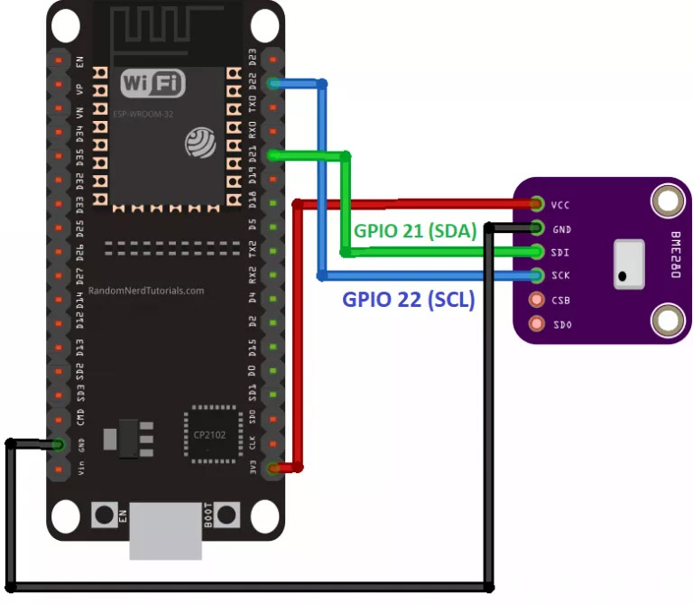




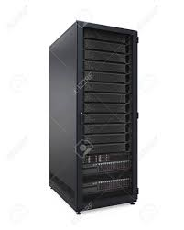
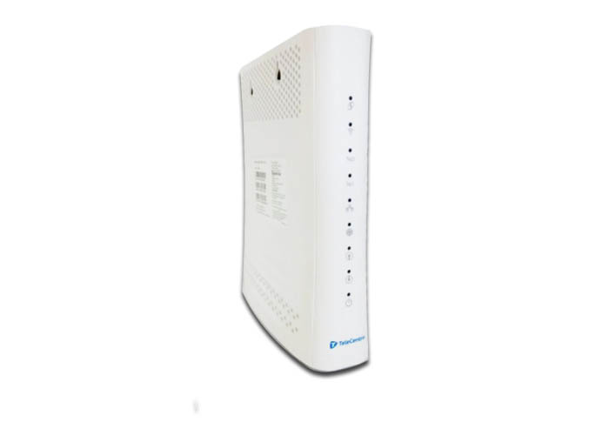

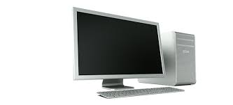
Arquitectura
BASE DE DATOS
SISTEMA EMBEBIDO
LocalHost
ROUTER
BROKER
BACKEND
FRONTEND
CLIENTE

Slide 4
Conexión Embebido

Slide 5
Tecnologías aplicadas
Sistema Embebido:
BMP280 (Sensor de temperatura)
ESP32
Librerias( bmp280, wifi y mqtt)
BACKEND:
Mosquito( conexión con certificados localhost puerto 8883)
Node( servidor de aplicación, localhost puerto 3000)
MongoDB( servidor de base de datos, cloud ATLAS)
FRONTEND:
React, Next y Materialize ( conexion localhost puerto 3001)

Slide 6
Demo
Repositorio sistema embebido, backend y frontend:
https://github.com/cristianlabo/TPDDA3

Slide 7
¡Gracias!

